Slide 1
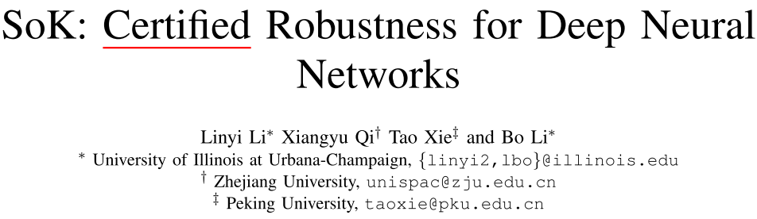
待更新
更新论文信息
文章 | SoK: Certified Robustness for Deep Neural Networks
arxiv | https://arxiv.org/abs/2009.04131
发表于
总结在前：

Slide 2
Abstract
Different defense approaches
Empirical defenses: 根据已有的攻击，提出不同的防御方法，缺点在于会持续受到对抗攻击的影响；
Certifiably robust approaches: 从模型层面入手，证明输入在一定扰动范围内，都不会造成模型出现错误输出.
Deterministic verification
Probabilistic verification
Contribution
provide a taxonomy for the robustness verification and training approaches, as well as discuss the detailed methodologies for representative algorithms;
reveal the fundamental connections among these approaches;
discuss current research progresses, theoretical barriers, main challenges, and several promising future directions for certified defenses for DNNs;
provide an open-sourced unified platform to evaluate 20+ representative verification and corresponding robust training approaches on a wide range of DNNs;
这两种验证分别是基于怎样的原理？
在训练上需要如何配合？
现在的工作有哪些、大致分类（从思想层面）；
这些工作之间的联系和比较；
分析现在工作的一些挑战，以及未来可以怎么做什么；
开放了一个测试平台；

Slide 3
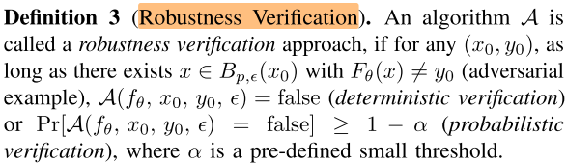
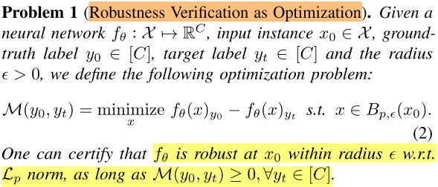
Notations and Preliminaries
We mainly focus on existing works on the classification task with neural networks, and mostly is feed-forward ReLU networks.
Robustness verification: Robustness verification certifies the lower bound of model’s performance against any adversary under certain conditions. See Definition 3.
Deterministic verification：输入的领域内存在非目标分类的样本，即判定为非鲁棒
Probabilistic verification：以特定分布采样输入的领域，当其为非目标分类样本的概率大于阈值时，判断为非鲁棒
Moreover, the robustness verification can be modeled as an optimization problem. See Problem 1.
这边是在实数连续域上面证明一个输入的鲁棒性，而语音的输入则有所不同，是否可以做不同的讨论？
最优化问题：对于输入的p级范数领域内，满足任何带噪的输入x都能够解码得到原始分类, 即M的值大于零。

Slide 4
Notations and Preliminaries
Based on Optimization Problem 1, It’s a NP-complete problem. So now the algorithm aims to solve the relaxed problem, i.e., by computing the lower bound of M which is more tractable.
在文章经常出现几个词，需要提前理解一下：
Efficiency: 就是模型能否快速地得出某个输入是否是鲁棒的；
Tightness: 结论的稳固性，其实指的是鲁棒性扰动的噪声大小。如果模型能够承受的噪声越大，那么它就鲁棒；
Over-approximation: 直译是过度近似，意思是使用怎样的方法去涵盖一个神经元的边界；什么是过拟合？
Scalability: 可扩展性，由于鲁棒性验证是一个NP-complete问题，将验证方法应用在正常的网络模型中需要消耗的时间可能是幂指数型甚至不可接受的。所以用Scalability来描述一种验证方法可以应用到的最大神经网络结构。
如何说明一个问题是一个NP-完备问题？
为什么计算M的下界就是relaxed problem?

Slide 5
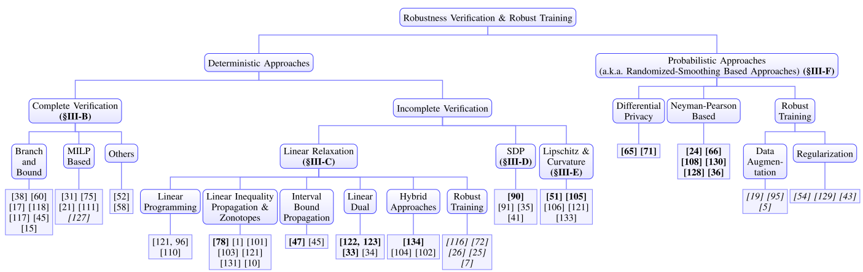
Taxonomy of Robustness Verification and Robust Training Approaches
Overview

Slide 6
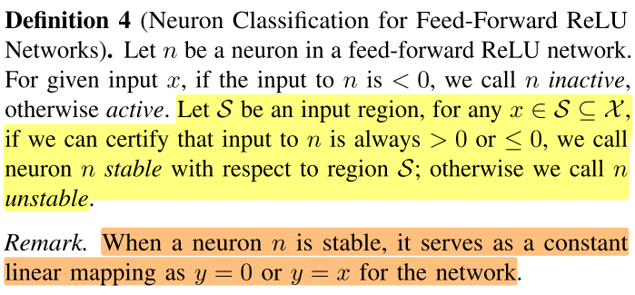
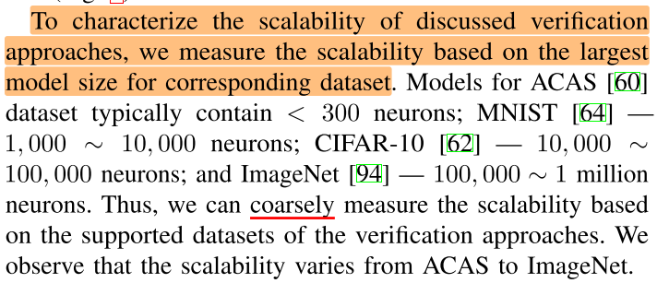
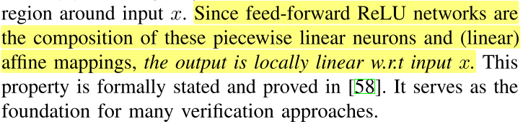
Taxonomy of Robustness Verification and Robust Training Approaches
Complete Verification: 这类方法用来防御无穷级数限制的对抗样本和ReLU前馈神经网络
Neuron Classification: 用来对神经元作分类——stable/unstable. 见Definition 4.
Piecewise-Linear Property: ReLU神经网络分段线性的特点.

Slide 7
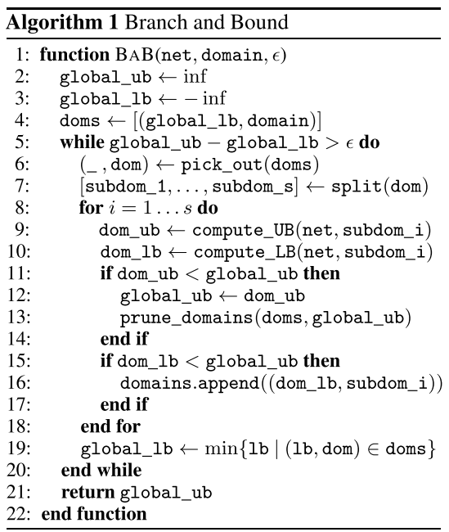
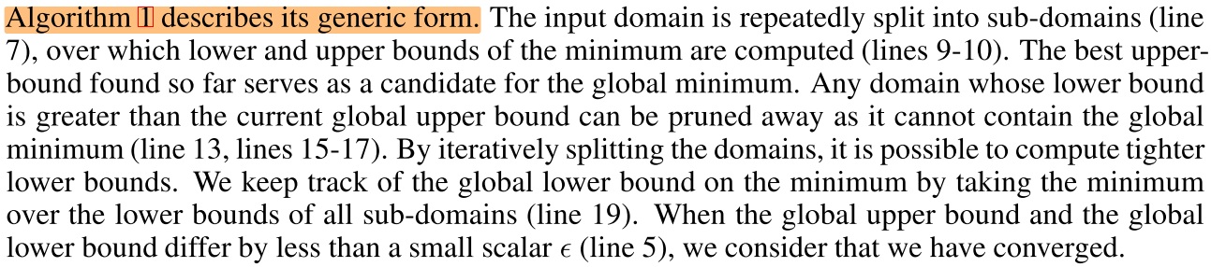
Taxonomy of Robustness Verification and Robust Training Approaches
Complete Verification: 这类方法用来防御无穷级数限制的对抗样本和ReLU前馈神经网络
1. Branch-and-Bound
Branch-and-Bound算法，就是首先使用松弛（见后）的方法，计算出最小化问题的上下界。如果此时的下界大于0，说明不可能出现反例；如果此时的上界小于0，说明一定存在反例；否则，分解输入空间，计算各个子空间的上下界，得到一个更加tight的上下界。（divide-and-conquer，逐步地添加限制，分别处理）
要对每个类都操作嘛？

Slide 8
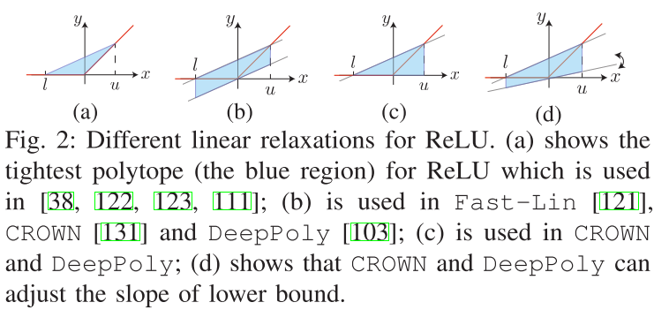
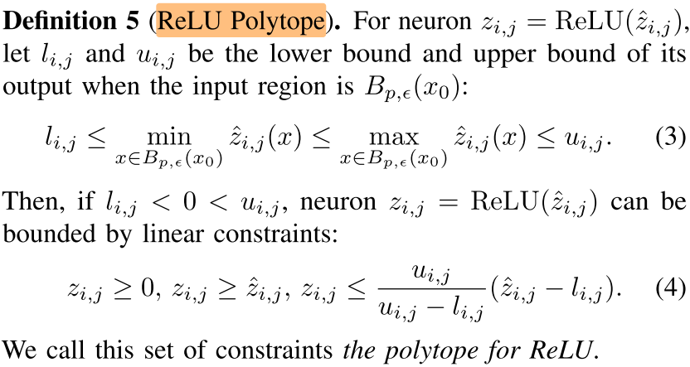
Taxonomy of Robustness Verification and Robust Training Approaches
Complete Verification: 这类方法用来防御无穷级数限制的对抗样本和ReLU前馈神经网络
1. Branch-and-Bound
Planet提出了关键的ReLU Polytope替代ReLU神经元的方法。
其中计算lower bound和upper bound的过程是一个NP-complete问题，常见的做法是迭代算法(Iterative algorithm, 计算得到的并非稳定边界)：通过上一层的relaxed linear bound去计算。替换所有的ReLU神经元后，就可以通过linear programming(LP)来验证输入的鲁棒性。
定义5中仅讨论了上下界在零点不同侧得情况，若在同侧，那么这个神经元便是在stable的

Slide 9
Taxonomy of Robustness Verification and Robust Training Approaches
Complete Verification: 这类方法用来防御无穷级数限制的对抗样本和ReLU前馈神经网络
1. Branch-and-Bound
BaB, BaBSR, Reluval, Neurify, AI², Reluplex这些方法都和Planet的一样，使用了Branch-and-Bound思想。其中BaB, BaBSR是对计算lower bound和upper bound的优化；Reluval和Neurify其原理和Planet是一样的，只是在over-approximation和split policies上面有所不同。 AI²则提取了polyhedrons, Reluplex在simplex method上面做了修改。
但是Branch-and-Bound方法受到计算效率的影响，所以很难用在大的数据集和大的。
解释
定义5中仅讨论了上下界在零点不同侧的情况，若在同侧，那么这个神经元便是在stable的

Slide 10

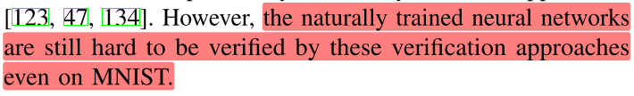
Taxonomy of Robustness Verification and Robust Training Approaches
Complete Verification: 这类方法用来防御无穷级数限制的对抗样本和ReLU前馈神经网络
2. MILP-Based Approaches
Model robustness verification as a mixed integer linear programming (MILP) problem. Unlike LP, the MILP problem is able to model the verification without relaxation.
Sherlock通过解MILP问题，去寻找确切的lower bound和upper bound. Reachability和ChengMIP则是用一个用如下方式来编码ReLu神经元（为什么这样编码神经元？为了可以直接使用MILP的方法进行求解）。
Bounded MILP中对上一个编码方式做了改进，借助lower bound和upper bound。
借助MILP solver（solver都有哪些？），对于模型鲁棒性的完备性验证可以在比较大的数据集中得以快速完成（模型都要借助不同的鲁棒性训练算法）。但是在正常训练的神经网络中，尚不能直接证明模型的鲁棒性。

Slide 11
Taxonomy of Robustness Verification and Robust Training Approaches
Complete Verification: 这类方法用来防御无穷级数限制的对抗样本和ReLU前馈神经网络
3. Other Approaches
DLV is a complex approach which propagates and back propagates the certified robust region layer by layer. (怎么做的呢？正向、反向传播？)
GeoCert enlarges the certified robust region iteratively by consistently adding new linear regions overlapping and verifying their robustness.
Summary
Current complete verification approaches cannot scale up to common DNNs even on MNIST unless the DNN model is specially trained;
These approaches are useful and important when the DNN models are small such as those for aircraft control system.

Slide 12
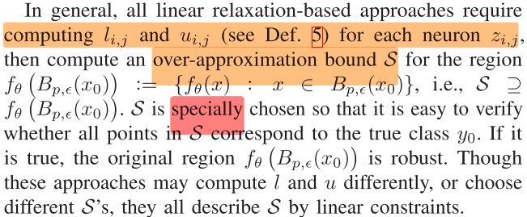
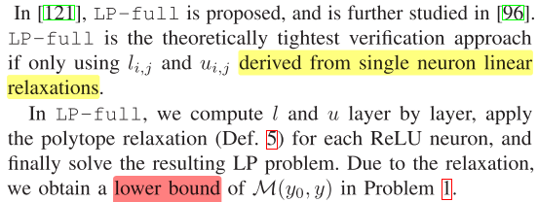
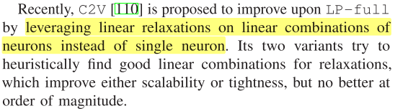
Taxonomy of Robustness Verification and Robust Training Approaches
Incomplete Verification – Linear Relaxation: 这个算法运行效率高，可直接扩展到现有的DNN模型
Overview
这里提到的方法，都是分别对不同的ReLU单元放宽相关限制，使得ReLU的值域变得更加宽松。和前面的Complete Verification相比，这里少了divide-and-conquer过程.
1. Linear Programming
LP-full方法仍然需要用上大量的时间来验证输入的鲁棒性，并且和branch-and-bound方法相比，它能够得到的鲁棒性边界也要小得多。

Slide 13
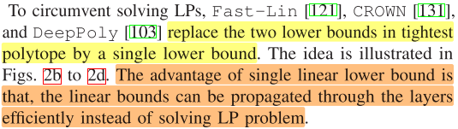
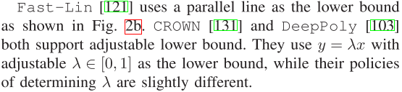
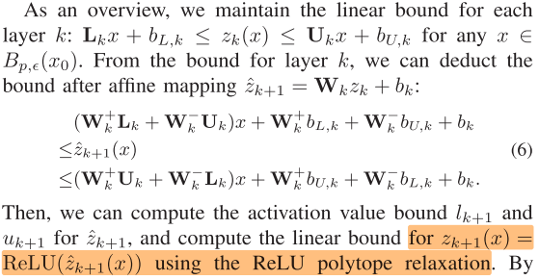
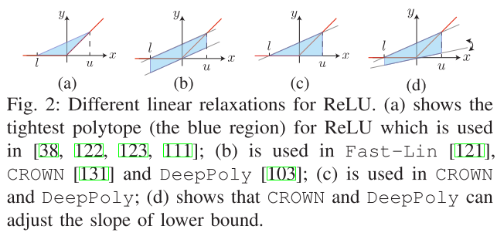
Taxonomy of Robustness Verification and Robust Training Approaches
Incomplete Verification – Linear Relaxation: 这个算法运行效率高，可直接扩展到现有的DNN模型
2. Linear Inequality Propagation
注意：这两步是迭代进行的，并且这边是矩阵的区间范围。
解释
迭代运行
Fast-Lin, CROWN, DeepPoly这三种方法，思想是在于用一个下界去替代ReLU产生的两条下界，整一个过程变成了迭代计算直接计算得到问题1的下界。这种方法相较于前面的，扩展到了更大的验证空间，可以在一些正常训练的模型中（MNIST等小模型）。算法的时间复杂度为O(l·n³)。

Slide 14
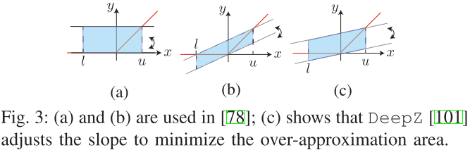
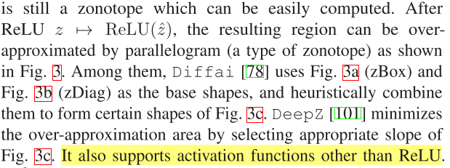
Taxonomy of Robustness Verification and Robust Training Approaches
Incomplete Verification – Linear Relaxation: 这个算法运行效率高，可直接扩展到现有的DNN模型
3. Zonotopes
Zonotopes和Linear Inequality Propagation相比，前者是在平行四边形范围内确定最大、最小值，而后者虽然画出来是一块四边形区域，但其实用的是线段来确定最大、最小值。
Zonotope is another type of over approximation that can be propagated layer by layer efficiently.
AI², Diffai, DeepZ, Charon和RefineZono这几篇文章，大致的思想是用一个平行四边形的边界去限制ReLU单元的lower bound和upper bound。它和Linear Inequality Propagation在ReLU单元的处理上，不同点在于，它用的是平行四边形，只需要让下界l和上街u保证在平行四边形内即可。而Linear Inequality Propagation则是固定上面一条边的。在算法时间复杂性和可扩展性上，Zonotopes和Linear Inequality Propagation相当。

Slide 15
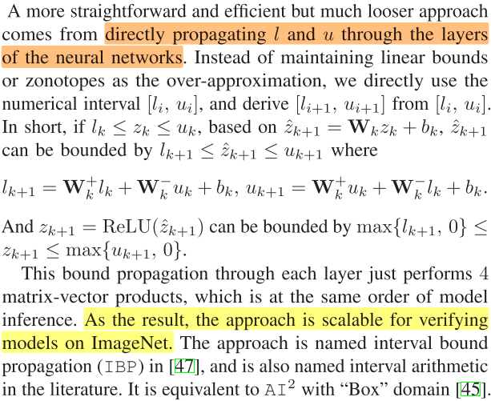
Taxonomy of Robustness Verification and Robust Training Approaches
Incomplete Verification – Linear Relaxation: 这个算法运行效率高，可直接扩展到现有的DNN模型
4. Interval Bound Propagation
很干脆，只使用两个值来限制上下边界
Linear Inequality Propagation, Zonotopes和Interval Bound Propagation这三种方法我觉得基本上就是一样的方法.

Slide 16
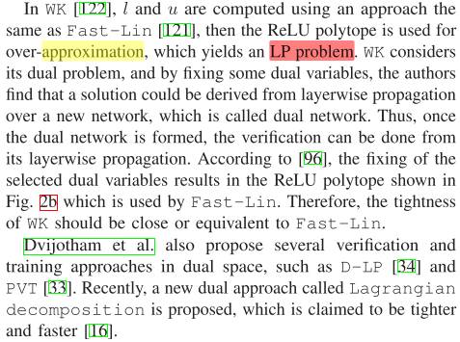
Taxonomy of Robustness Verification and Robust Training Approaches
Incomplete Verification – Linear Relaxation: 这个算法运行效率高，可直接扩展到现有的DNN模型
5. Linear Dual
通过解最优化问题（LP problem）的对偶问题，固定部分对偶变量，可以使计算变成一个网络的前向传播.

Slide 17
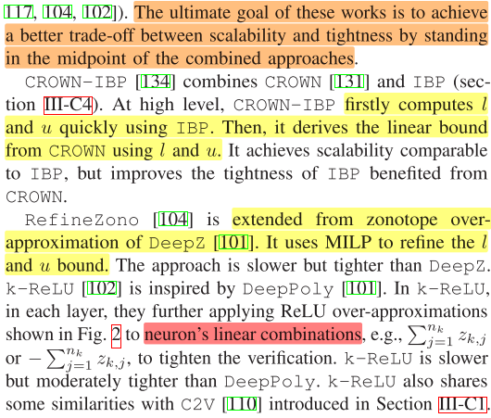
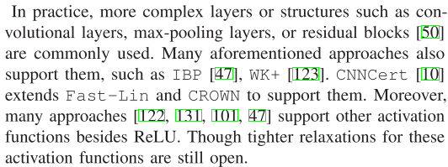
Taxonomy of Robustness Verification and Robust Training Approaches
Incomplete Verification – Linear Relaxation: 这个算法运行效率高，可直接扩展到现有的DNN模型
6. Hybrid Approaches
7. Beyond Feed-Forward ReLU Networks
针对不同网络结构的应用，但是作者没怎么提.
Neuron’s linear combinations如何去利用?
这几个方法是怎么相互结合起来的？

Slide 18
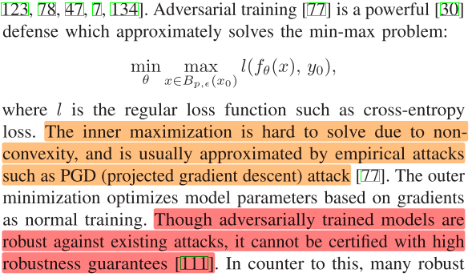
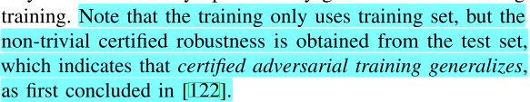
Taxonomy of Robustness Verification and Robust Training Approaches
Incomplete Verification – Linear Relaxation: 这个算法运行效率高，可直接扩展到现有的DNN模型
8. Robust Training：目的是如何训练模型，才能在模型上得到更好的鲁棒性。
Certified adversarial training. Robust Training经常和adversarial training相结合。为什么由linear inequalities, relaxed dual linear problem和interval bound得到的认证边界时可导的？可以用梯度下降的方法来优化这个边界，从而做到模型的鲁棒性。另外，鲁棒性的训练是在训练集上面训练的，但是检验则是在测试集上面验证的，学习方法却能学到这样的一个规则。
Combine adversarial training with regular training loss. 在模型训练的过程中，可以将正常的损失函数和对抗训练的损失函数相结合，这样在训练过程中，不仅可以提高模型的成功率，同样可以提高模型的验证鲁棒性。

Slide 19
Taxonomy of Robustness Verification and Robust Training Approaches
Incomplete Verification – Linear Relaxation: 这个算法运行效率高，可直接扩展到现有的DNN模型
8. Robust Training：目的是如何训练模型，才能在模型上得到更好的鲁棒性。
Penalize over-approximation or unstable neurons. 大概的思想是，验证模型鲁棒性的过程中，只有在unstable神经元处才需要对其添加over-approximation操作，如果每个神经元都是stable的，那么就能够得到一个的取值边界。所以这个过程中，是unstable的神经元导致了大部分的模型不确定性，所以，可以在训练模型的过程中对unstable神经元添加一个正则化惩罚项。这样做是必须且有用的么？
Transferability-based training. An intriguing property of adversarial examples is that, they usually transfer from one model to another, though these models are trained independently. In Robustra, a proxy of transferable adversarial space is used to boost the robustness of robust training in WK. 没太理解，迁移学习为什么能够加快鲁棒性的训练，在这边的意义是什么？以及如何去做？
Summary
Incomplete verification各个方法中，除了线性对偶方法，其他方法都可以通过迭代的方法计算每个神经元输出的上下界。而这些方法之间的差异则是使用了不同的over-approximation方法。
作者在文章中列出了理论上不同算法的tightness，可以发现，对于模型鲁棒性检验这个NP-complete问题，研究人员要解决的是如何能够更快地得出一个各大更精确的鲁棒边界。

Slide 20
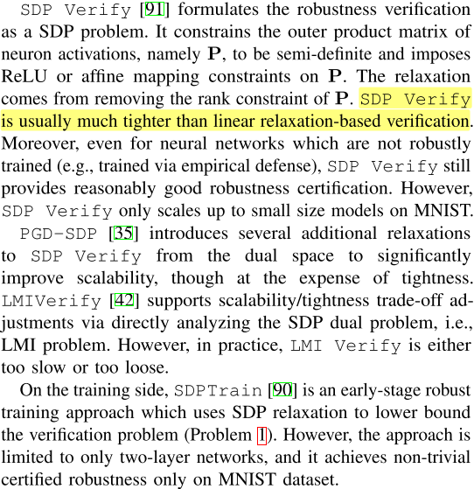
Taxonomy of Robustness Verification and Robust Training Approaches
Incomplete Verification – Certified Robustness Based on Semidefinite Programming
Semidefinite Programming (SDP)是一个多项式时间内可解的凸优化问题. 尽管它在tightness上比Linear Relaxations更加稳固，但是它难以扩展到大的神经网络中去。
什么是Semidefinite Programming，他们是怎么来解的？

Slide 21
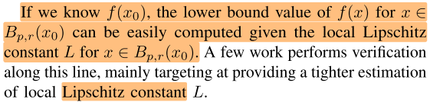
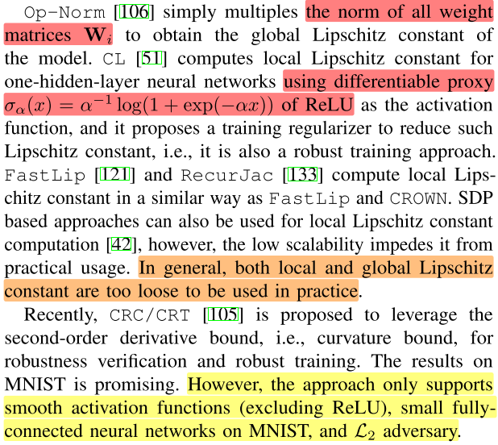
Taxonomy of Robustness Verification and Robust Training Approaches
Incomplete Verification – Certified Robustness Based on Lipschitz and Curvature
Lipschitz constant

Slide 22
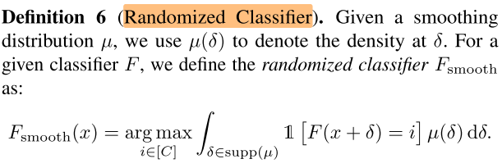
Taxonomy of Robustness Verification and Robust Training Approaches
Probabilistic Robustness Verification approaches: 通过随机噪声来保证模型的鲁棒性.
Smoothed Models: 指的是在训练过程中添加噪声，而在预测过程中则使用输入领域的最可能输入作为最终的模型输入。见Definition 6.
Overview: 如上定义的基于概率的鲁棒性验证方法并不能被准确计算，所以使用的都是一些近似估计的方法。现有的基于概率的鲁棒性验证方法都是一个黑盒验证方法，正式因为它黑盒的特性，这些方法可以被应用到大的网络结构中去，但是这种验证方法是一种不充分的方法. 在这些方法之中，基于Neyman-Pearson的验证方法的鲁棒性边界是最稳固的.

Slide 23
Taxonomy of Robustness Verification and Robust Training Approaches
Probabilistic Robustness Verification approaches: 通过随机噪声来保证模型的鲁棒性.
1. Motivation from Differential Privacy
Differential Privacy, 差异性隐私，目的是在个体的数据消失的情况下，模型的概率统计也不会因此改变，从而实现保护个体的隐私。
接下来看看在《Certified Robustness to Adversarial Examples with Differential Privacy》这篇文章中怎么来利用差异性隐私实现的模型鲁棒性。
参考文献：
https://zhuanlan.zhihu.com/p/144318152
https://zhuanlan.zhihu.com/p/40760105

Slide 24
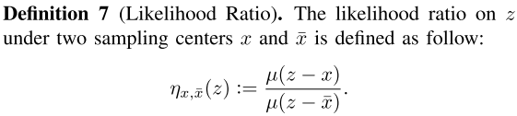
Taxonomy of Robustness Verification and Robust Training Approaches
Probabilistic Robustness Verification approaches: 通过随机噪声来保证模型的鲁棒性.
2. Neyman-Pearson Based approaches
1. Geometry Perspective, 大致的思想是可以通过相邻点的最大概率来得到目标点的概率下界，从而通过下界是否大于0.5来判断是否保持相同类。示意图如下，（默认为均匀分布）a、b、c分别代表三个区域中分类为C的面积， 指 中分类为C的面积，即等于a+b； 指 中分类为C的面积，即等于b+c。故可以得到 ，如果 ，则 处的分类也为C。
Likelihood Ratio，上面默认使用的是均匀分布，但是实际情况下还可能使用Gaussian、Laplace分布等，这些分布在空间的任意位置的概率密度均大于0，所以定义了一个Likelihood Ratio来规定怎样的位置是intersection，即上面的β，见Definition 7。当likelihood ratio靠近1时，我们说这是intersection。

Slide 25
Taxonomy of Robustness Verification and Robust Training Approaches
Probabilistic Robustness Verification approaches: 通过随机噪声来保证模型的鲁棒性.
2. Neyman-Pearson Based approaches
2. Optimization Perspective，
真的不知道这一块该咋整.

Slide 26
Taxonomy of Robustness Verification and Robust Training Approaches
Probabilistic Robustness Verification approaches: 通过随机噪声来保证模型的鲁棒性.
3. General Verification Frameworks for Various Setting
2. Optimization Perspective，

Slide 27
大标题
左标题
右标题

Slide 28
大标题
二标题
小标题
提示框
一般文本框
提问框
参考文献

